Slide 1
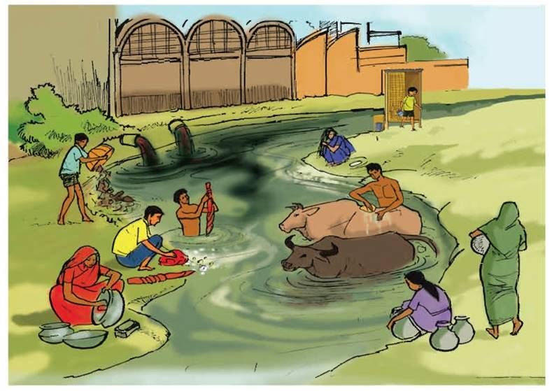
আজকের মাল্টিমিডিয়া ক্লাসে
তোমাদেরকে
স্বাগত
জানাচ্ছি

Slide 2
পরিচিতি
মোঃ আল আমীন
সহকারি শিক্ষক
কাইতকোনা সরকারি প্রাথমিক বিদ্যালয়
ছাতক, সুনামগঞ্জ।
০১৭১৬১৮৪৭৩৪
বিষয়: প্রাথমিক বিজ্ঞান
শ্রেণি: ৪র্থ
স্বাস্থ্য বিধি
অধ্যায়: ১২
সময়: ৪৫ মিনিট

Slide 3
চলো সবাই ছড়া গান শুনি

Slide 4
শিখনফল

Slide 5
সুস্থ থাকার জন্য আমরা কী কী করতে পারি ?
সুস্থ থাকার জন্য আমরা যা যা করতে পারি
টয়লেট ব্যবহারের পর হাত ধোয়া
নির্দিষ্ট সময় ঘুমাতে যাওয়া ও ঘুম থেকে অঠা
প্রতিদিন খেলাধুলা করা
প্রতি বেলা খাবারের আগে সাবান দিয়ে হাত ধোয়া ইত্যাদি।

Slide 6
আজকের পাঠ-
পানিবাহিত রোগ

Slide 7
পানিবাহিত রোগ কী?
পানিবাহিত রোগঃ জীবাণু দ্বারা দুষিত পানি ব্যবহারের মাধ্যমে
যে সকল রোগ ছড়ায় তাকে পানিবাহিত রোগ বলে।

Slide 8
পানি দুষণের কারণ
যে কোনো প্রাণীর মৃতদেহ পানিতে ফেললে।
পুকুর বা নদীর তীরে কাঁচা লেট্রিন তৈরি করলে।
পুকুর বা নদীর পানিতে গরু, ছাগল, মহিষ ইত্যাদি ধৌত করলে।
কলকারখানা ও হাসপাতালের বর্জ্র্য পানিতে ফেললে।
রোগীর জামা-কাপড় নদীর পানিতে ধুইলে।
কীটনাশক পানিতে মিশলে।

Slide 9
পানিবাহিত রোগ কীভাবে ছড়ায়?
দুষিত পানি পান করলে।
পুকুর বা নদীর দুষিত পানিতে গোসল করলে।
পুকুর বা নদীর দুষিত পানিতে হাত-মুখ ধৌত করলে।
দুষিত পানি দিয়ে খাবার রান্না করলে।
দুষিত পানি দিয়ে ধোয়া-মোছা করলে।
দুষিত পানি দাঁত ব্রাশের সময় ব্যবহার করলে।

Slide 10
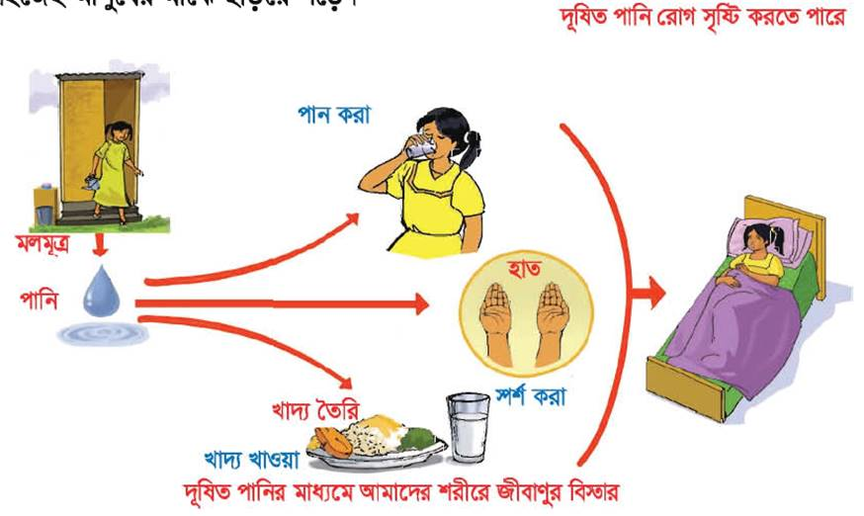
চলো, চিত্রের মাধ্যমে জেনে নিই, পানি দুষণের ফলে রোগ কীভাবে ছড়ায়?

Slide 11
পানি দুষনের কারণ গুলো কী কী তার একটি তালিকা-
পানি দুষণের কারণ
১. যে কোনো প্রাণীর মৃতদেহ পানিতে ফেললে।
2.পুকুর বা নদীর তীরে কাঁচা লেট্রিন তৈরি করলে। প্রাণীর মলমূত্রের মাধ্যমে।
3. পুকুর বা নদীর পানিতে গরু, ছাগল, মহিষ ইত্যাদি ধৌত করলে।
4. কলকারখানা ও হাসপাতালের বর্জ্র্য পানিতে ফেললে।
5. রোগীর জামা-কাপড় নদীর পানিতে ধুইলে।
6. কীটনাশক পানিতে মিশলে।

Slide 12
দুষিতপানি ব্যবহারে ফলে আমাদের উপর কী কী ক্ষতিকর প্রভাব ফেলে তার একটি তালিকা-
দুষিতপানি ব্যবহারের ক্ষতিকর প্রভাব
পাতলা পায়খানা,ডায়রিয়া, আমাশয়, কলেরা, জন্ডিস এবং টায়ফয়েড রোগ হয়।
দুষিত পানিতে গোসল করলে চর্ম রোগ হয়।
দুষিত পানিতে জামা-কাপড় ধুইলে সেগুলো দ্রুত নষ্ট হয়ে যায়।
পানি দুষিত হলে, জলজ উদ্ভিদ ও প্রাণী হ্রাস পেতে থাকে।
কল কারখানায় দুষিত পানি ব্যাবহার করলে যন্ত্রপাতি দ্রুত নষ্ট হয়ে যায়।

Slide 13
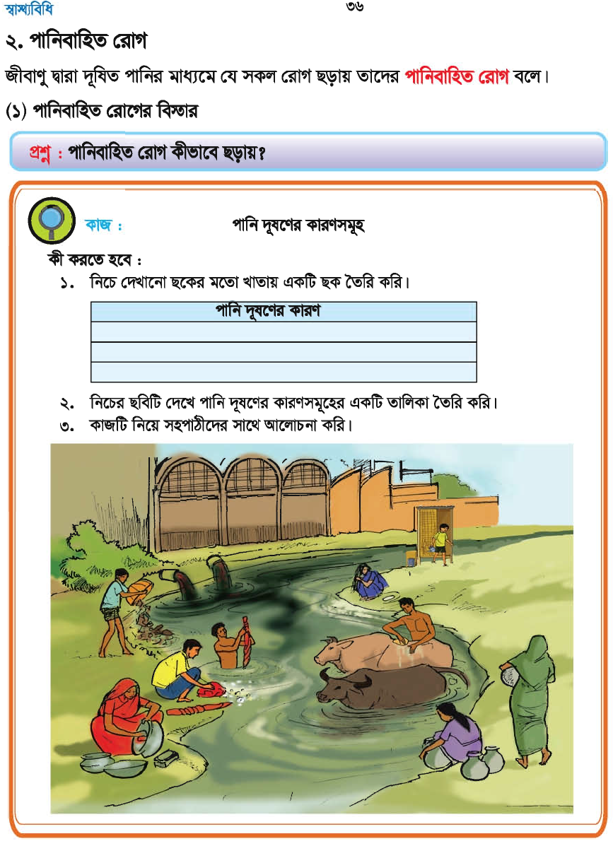
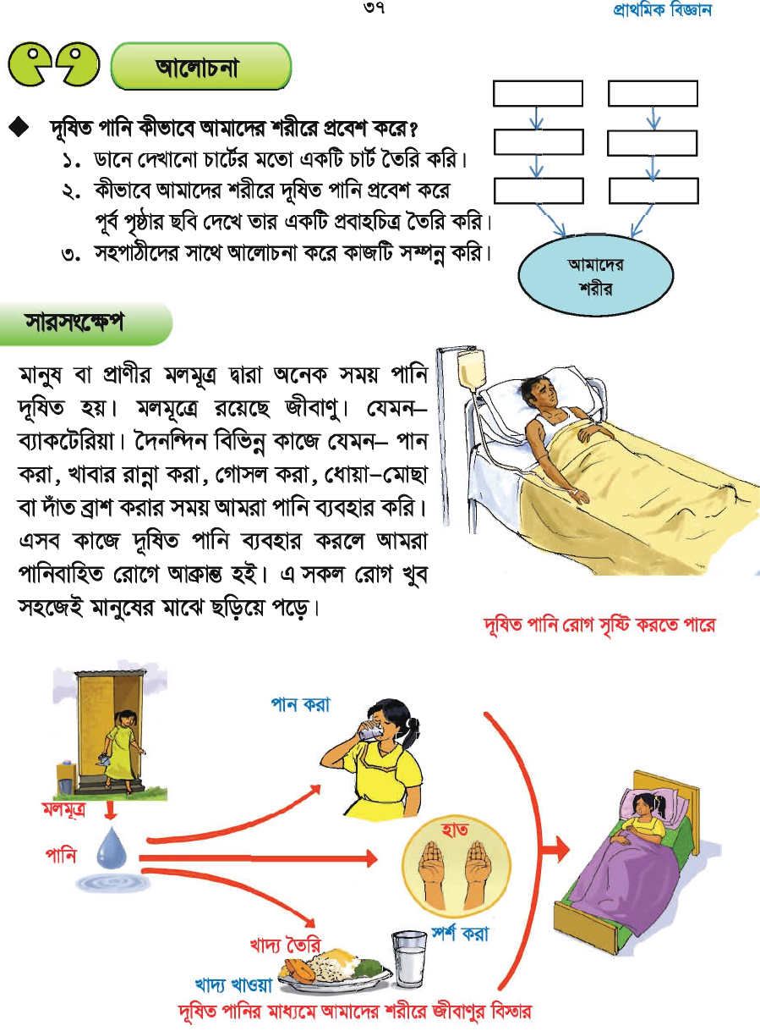

Slide 14
প্রশ্নঃ পানিবাহিত রোগ কাকে বলে? পানিবাহিত রোগ
কীভাবে ছড়ায় সে সম্পর্কে ৫টি বাক্য লিখ ?
পানিবাহিত রোগঃ জীবাণু দ্বারা দুষিত পানি ব্যবহারের মাধ্যমে
যে সকল রোগ ছড়ায় তাকে পানিবাহিত রোগ বলে।
পানিবাহিত রোগ যেভাবে ছড়ায় সে সম্পর্কে ৫টি বাক্য হলো-
১। দুষিত পানি পান করলে।
২। পুকুর বা নদীর দুষিত পানিতে গোসল করলে।
৩। পুকুর বা নদীর দুষিত পানিতে হাত-মুখ ধৌত করলে।
৪। দুষিত পানি দিয়ে খাবার রান্না করলে।
৫। দুষিত পানি দিয়ে ধোয়া-মোছা করলে।

Slide 15
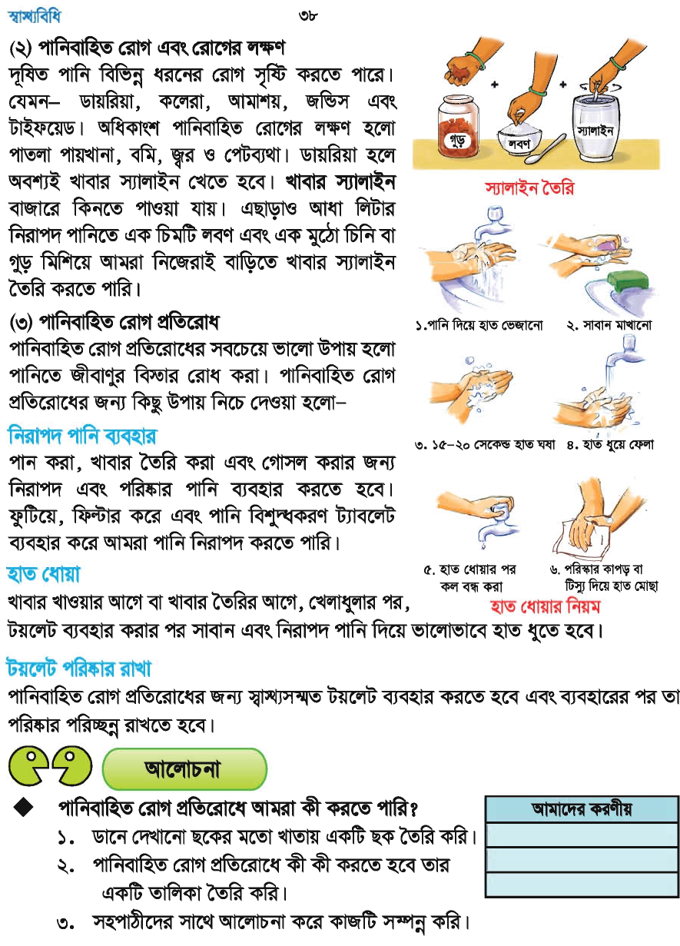
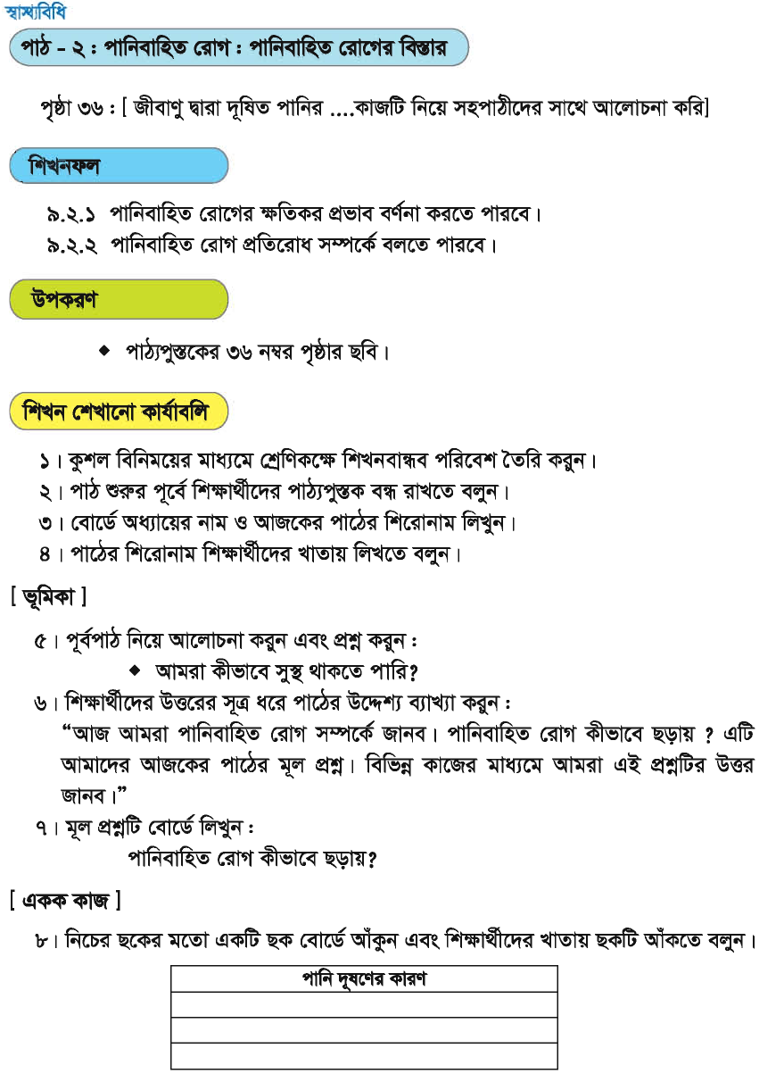

Slide 16
বাড়ির কাজ
পানি দুষণ কাকে বলে? পানি দুষণ রোধ করতে
তুমি কী কী করবে তা ৫টি বাক্যে লিখবে।

Slide 17
সাথে থাকার জন্য সবাইকে ধন্যবাদ।

